Slide 1
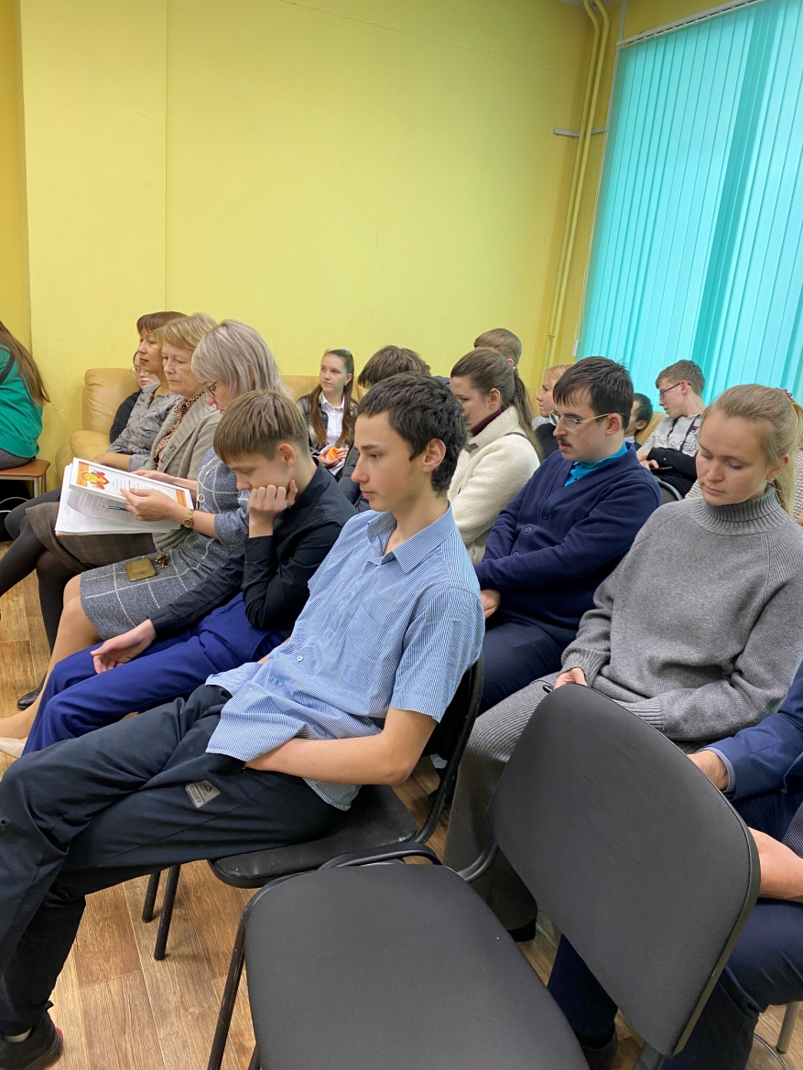
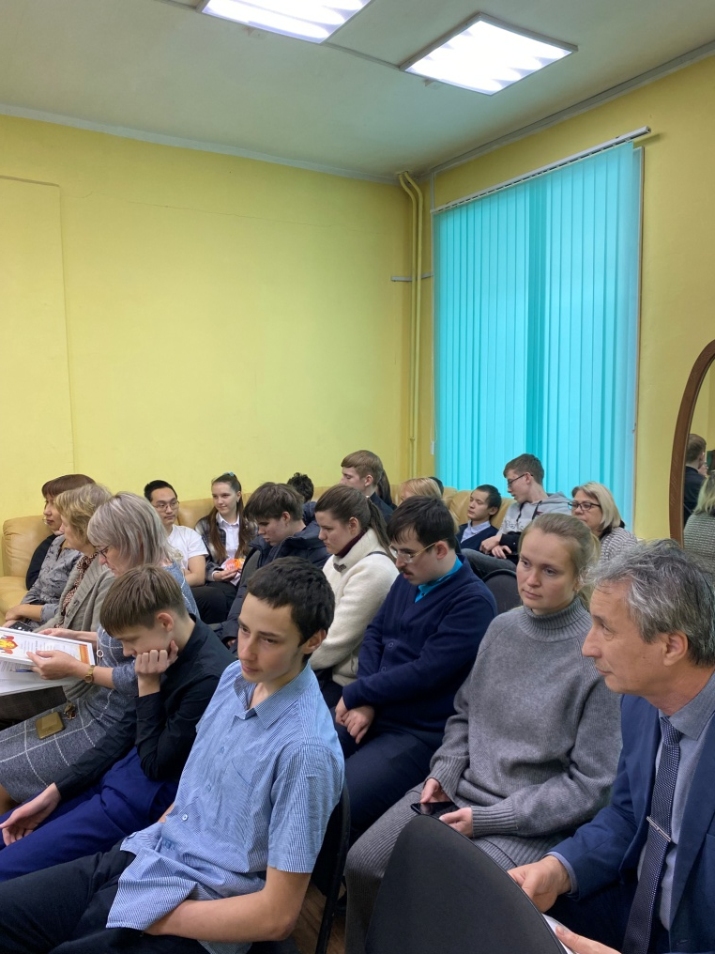
Профилактическое занятие,
«Пять секретов настоящего мужчины», «Тайна природы женщины»

Slide 2
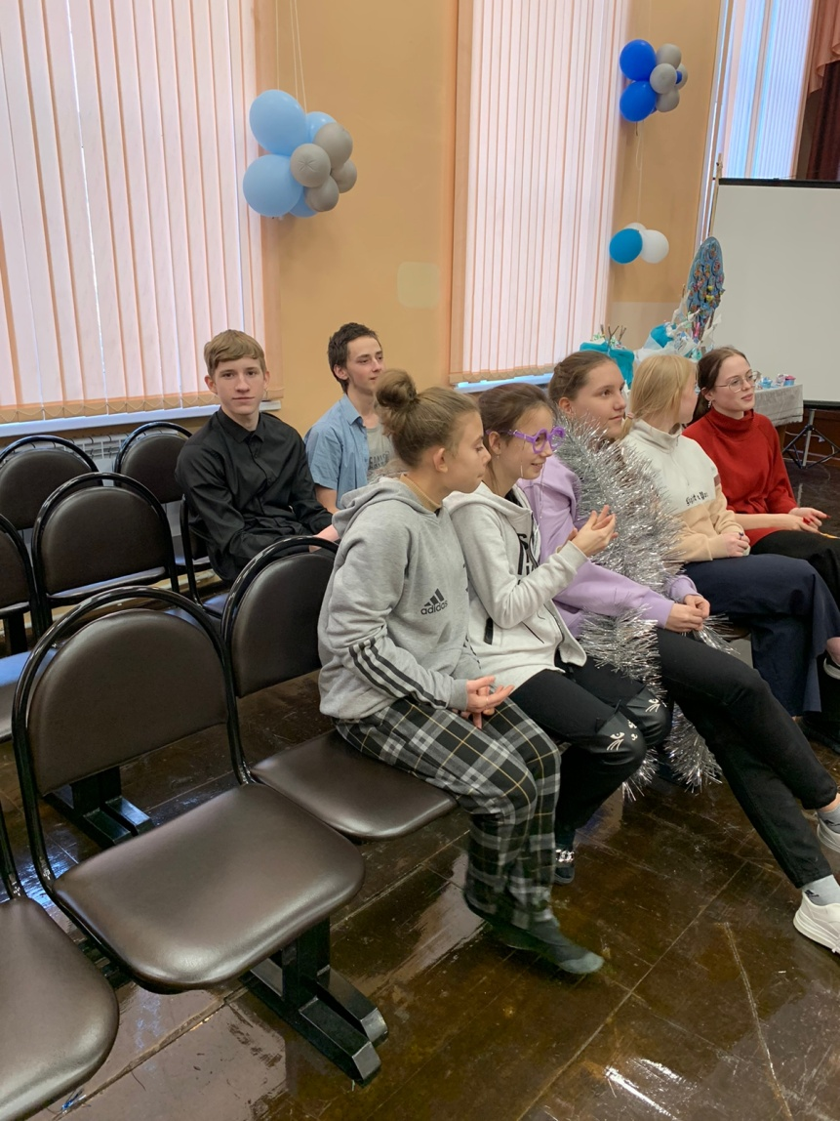
Классный час «Семейные ценности»

Slide 3
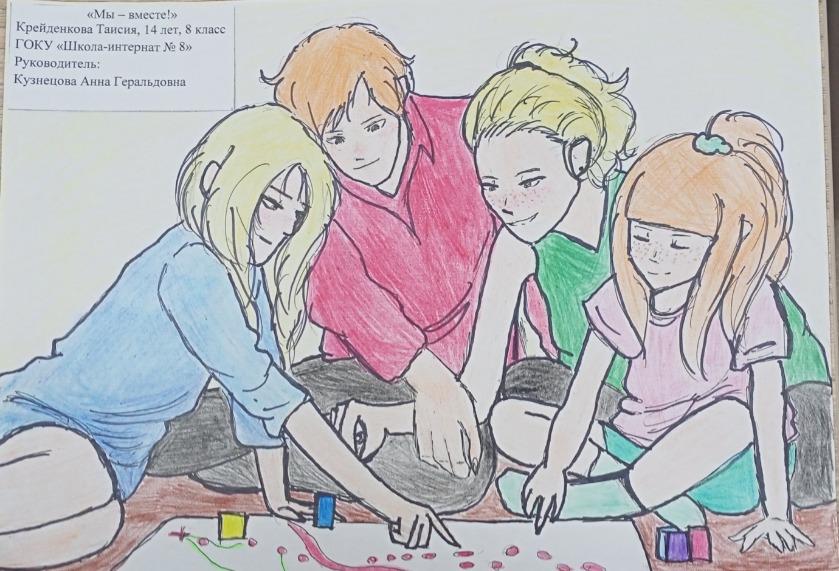
Акция
«Изобрази своё представление о семье»

Slide 4
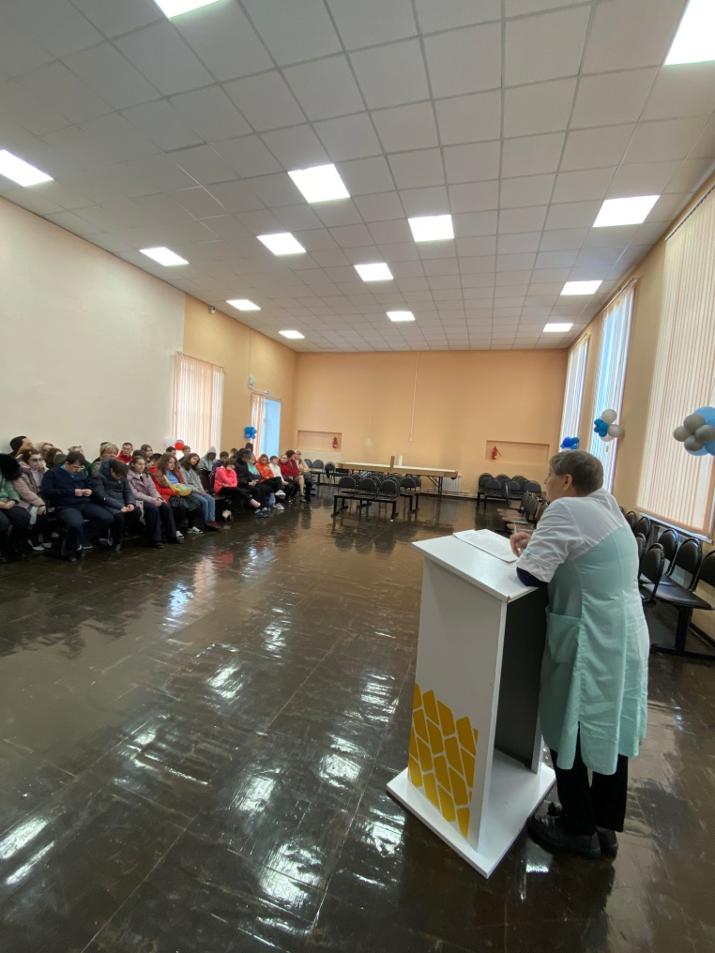
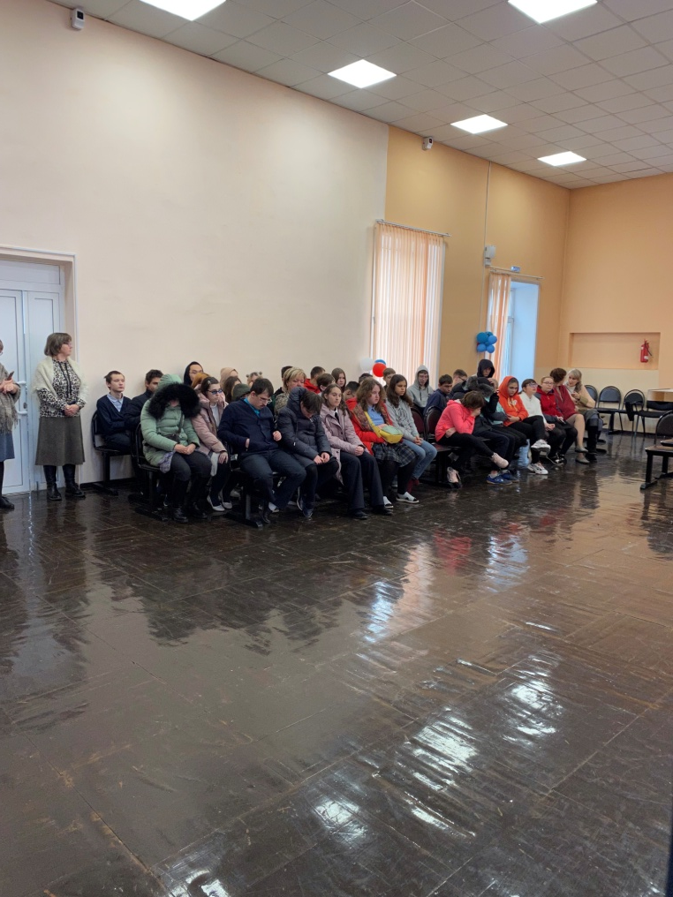
Беседа со школьным
врачом – педиатром по теме «Профилактика распространения ВИЧ – инфекции среди несовершеннолетних»

Slide 5
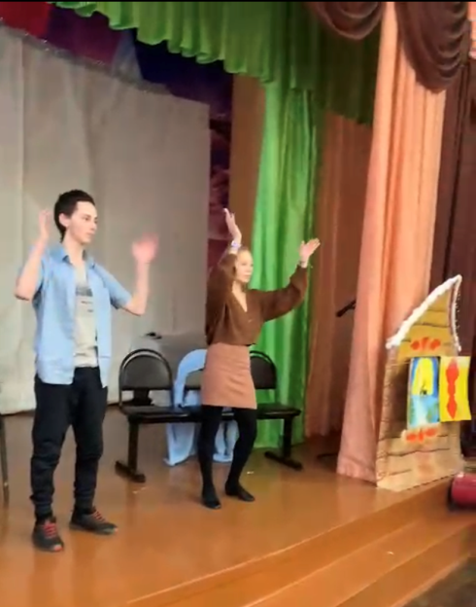
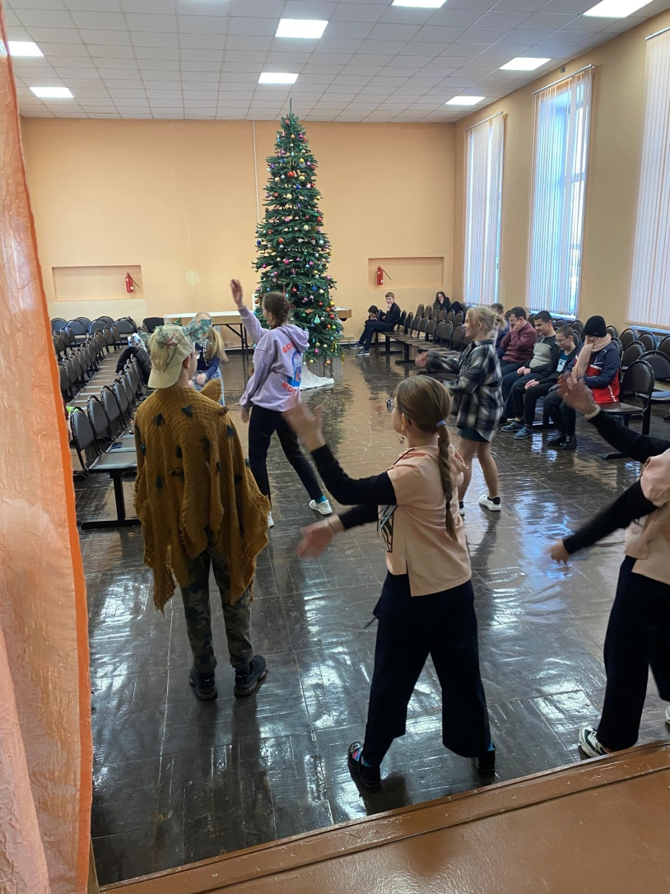
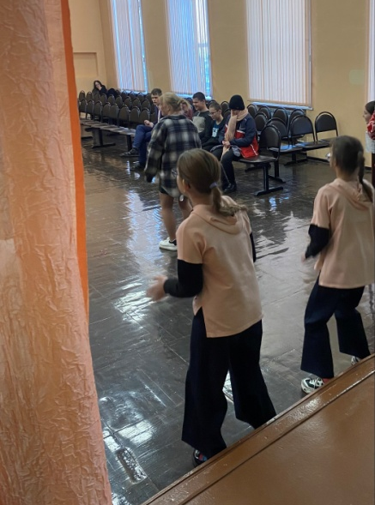
Челлендж-акция (флешмоб),
«Танцуй ради жизни»

